Slide 1
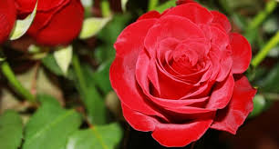
আজকের ক্লাসে স্বাগতম

Slide 2
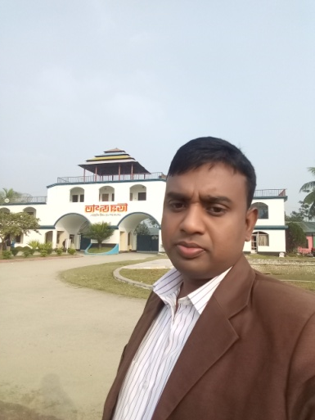
পরিচিতি
শিক্ষক
আবু সাঈদ
সহকারি শিক্ষক (বাংলা)
নাংলু এম,কে,এম ফাজিল মাদ্রাসা
ধুনট,বগুড়া।
মোবাইল নং-০১৭২৯৭৮১০০৭
পাঠ
শ্রেনিঃ ৯ম
বিষয়ঃ বাংলা সাহিত্য
পাঠঃ ৩য়
সময়ঃ ৪৫ মিনিট
তারিখঃ ১৩/০৩/২০২১

Slide 3
নিচের ছবির দিকে লক্ষ্য করঃ

Slide 4
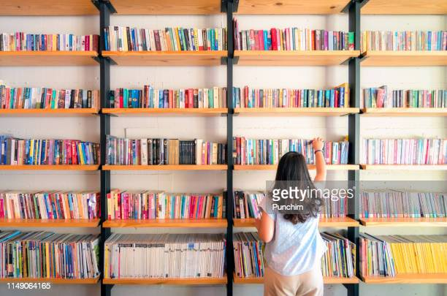
আজকের পাঠ
লাইব্রেরি
লেখকঃ রবীন্দ্রনাথ ঠাকুর

Slide 5
শিখনফল
এই পাঠ শেষে শিক্ষার্থীরা----
০১,লেখক পরিচিতি সম্পর্কে বলতে পারবে।
০২,নতুন নতুন শব্দের অর্থ বলতে পারবে।

Slide 6
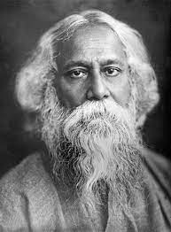
মৃত্যঃ
৭ আগষ্ট ১৯৪১ খ্রিঃ
সোনার তরি,
চিত্রা,কল্পনা,বলাকা
ডাকঘর,
জন্মঃ ৭মে
১৯৬১ খ্রিঃ
পিতাঃ মহর্ষি
দেবেন্দ্রনাথ ঠাকুর
জোড়াসাঁকোর
ঠাকুর পরিবারে

Slide 7
এসো কিছু নতুন শব্দের অর্থ জানিঃ
কল্লোল- ঢেউ
শঙ্খ- শামুক জাতীয় সামুদ্রিক প্রাণী
উল্লঙ্ঘন- পার হওয়া
অমৃতলোক- বেহেশত
আবিষ্কার- তৈরি
সহস্র বছর- ১০০ বছর

Slide 8
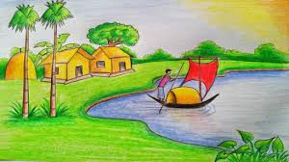
একক কাজ
জীবিত ও মৃত ব্যক্তির হৃদয় পাশাপাশি এক পাড়ায়
বাস করিতেছে-কথাটি বুঝিয়ে লিখ?

Slide 9
মুল্যায়ন
০১,কীসের মধ্যে সমদ্রের শব্দ শোনা যায়?
০২,কোথায় জীবিত ও মৃত ব্যক্তির হৃদয় পাশাপাশি একপাড়ায় বাস করে?
০৩,শঙ্খের মধ্যে কিসের শব্দ শুনা যায়?
০৪,কৈলাশ কি?
০৫, মানুষ লোহার তার দিইয়া কি বাধিয়াছে?

Slide 10
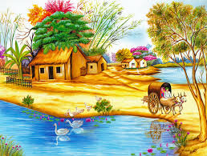
বাড়ির কাজ
তোমার দেখা একটি পাঠাগার বা
লাইব্রেরির বর্নণা লিখে নিয়ে আসবে ?

Slide 11
সবাইকে ধন্যবাদ

